Slide 1
Arthroplastie de l’épaule
Richard Ballas

Slide 2
Généralités
Jules Emile Péan 1892
Résection arthroplasties
CS Neer 1950

Slide 3
Indications
Arthrose primitive, omarthrose
Arthrite rhumatoïde
Nécrose
Arthrose post-traumatique
Omarthrose avec rupture de coiffe
Omarthrose excentrée

Slide 4
Voies d’abord
Delto-pectorale
  Relèvement du sous scapulaire
Supérieure, antéro-postérieure
  Relèvement du deltoïde antérieur
Externe

Slide 5
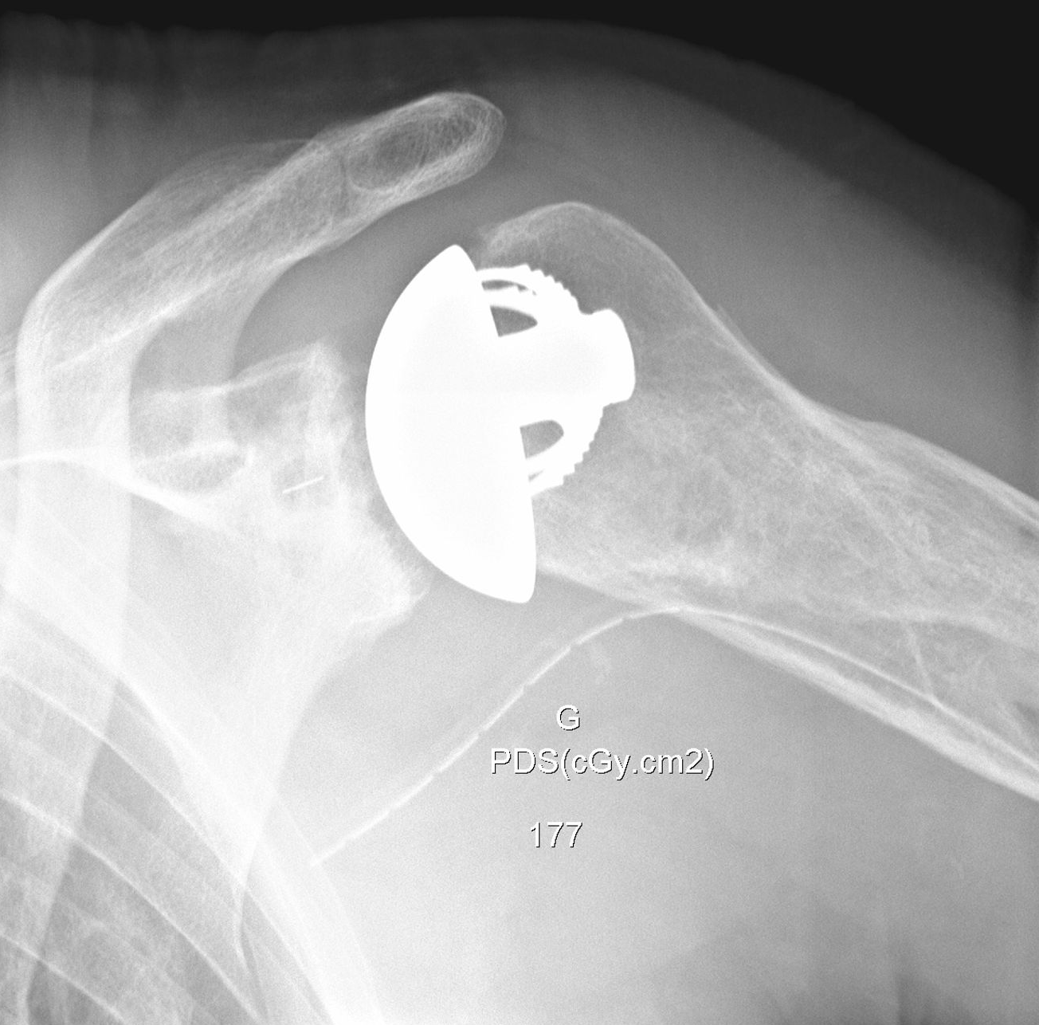
Prothèse anatomique
Arthrose primitive, omarthrose
Arthrite rhumatoïde
Nécrose
Arthrose post-traumatique
Arthrose post-instabilité
Omarthrose avec rupture de coiffe St 1-2, +/- réparation de coiffe

Slide 6
Déroulement opératoire
Installation
Voie d’abord
Coupe osseuse au col huméral
Fût huméral
Essai
Avivement de la glène
Cage glénoïdienne
Essai
Essai de la prothèse: tension, stabilité
Implant définitif

Slide 7
Suites
Bandage coude au corps 6 semaines
Rééducation passive d’emblée pour PTE
Actif à 6 semaines
Attention au sous-scapulaire réinséré
Limites : la glêne

Slide 8
Prothèse inversée
Grammont, années 1980
Omarthrose excentrée
Omarthrose avec coiffe non fonctionnelle
Fracture
  >70ans
  Risque nécrose élevé

Slide 9
Epaule pseudo-paralytique
Prothèse contrainte
Abaisse et médialise le centre de rotation
Deltoïde, unique abducteur
Métaglene
Glénosphère
Limites :
  Résultats limités
  Survie
  Encoche scapulaire

Slide 10
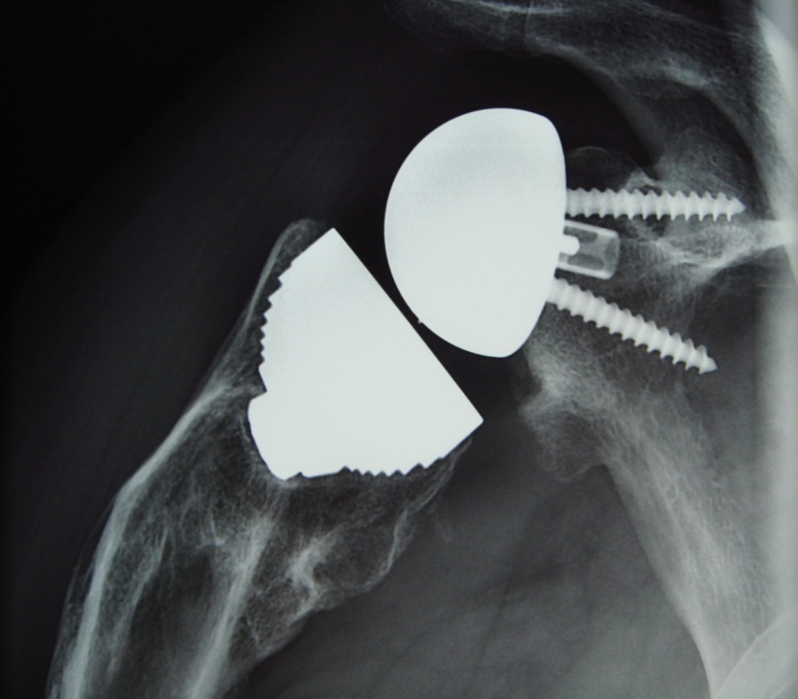
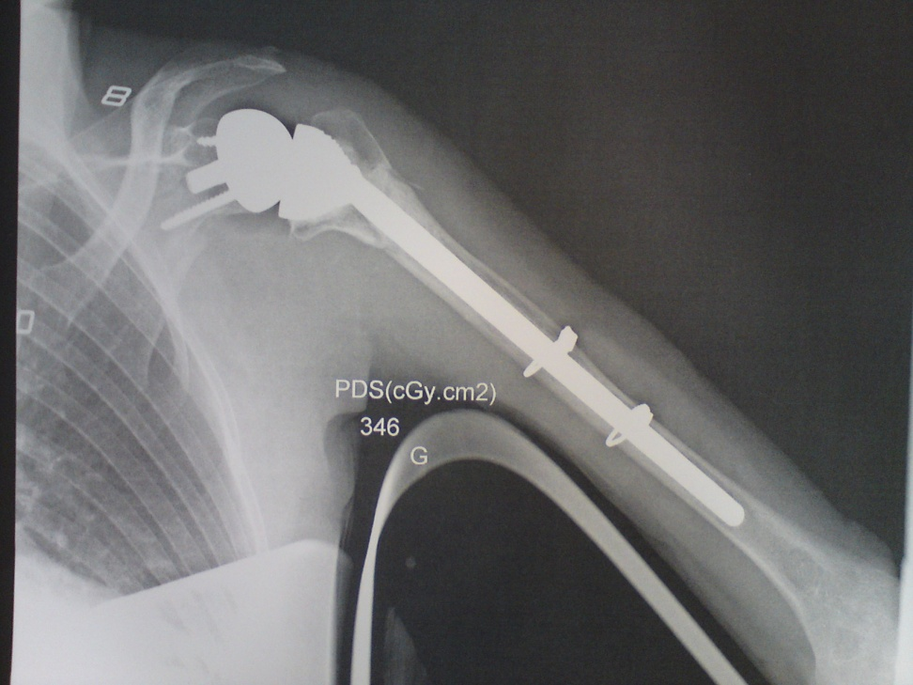

Slide 11
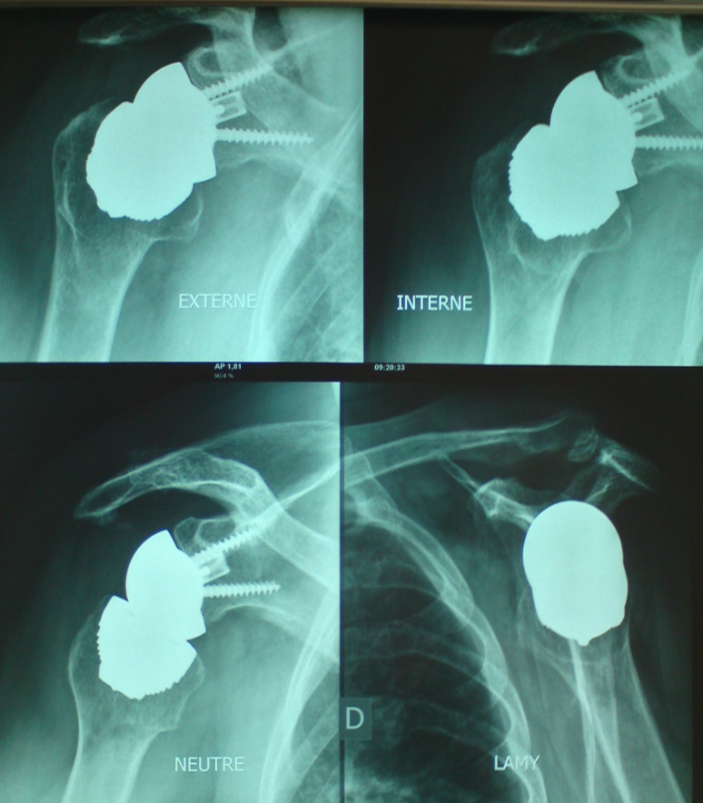

Slide 12
Complications
Fracture per et post-opératoire
Infection
Instabilité
Problème glénoïdien
Descellement
Rupture de coiffe
Lésion neurologiques
Ossifications
Descellement
Fracture matériel
SDRC I
Raideur
Douleur

Slide 13
